Slide 1



Subsecretaría de Servicios Tecnológicos y Productivos

Slide 2

Documentación de Clases y Métodos
Documentar un proyecto es fundamental para su futuro mantenimiento.
Debemos generar documentación detallada sobre ella como para que otros programadores sean capaces de usarla sólo con su interfaz.
No debe existir necesidad de leer o estudiar su implementación, lo mismo que nosotros para usar una clase la biblioteca de Java no leemos ni estudiamos su código fuente.

Slide 3
Javadoc es una utilidad de Oracle para la generación de documentación en formato de página web a partir de código fuente Java.
Javadoc es el estándar para documentar clases de Java. La mayoría de los IDEs utilizan javadoc para generar de forma automática documentación de clases.
La documentación a ser utilizada por javadoc se escribe en comentarios que comienzan con: /** y que terminan con */.

Slide 4
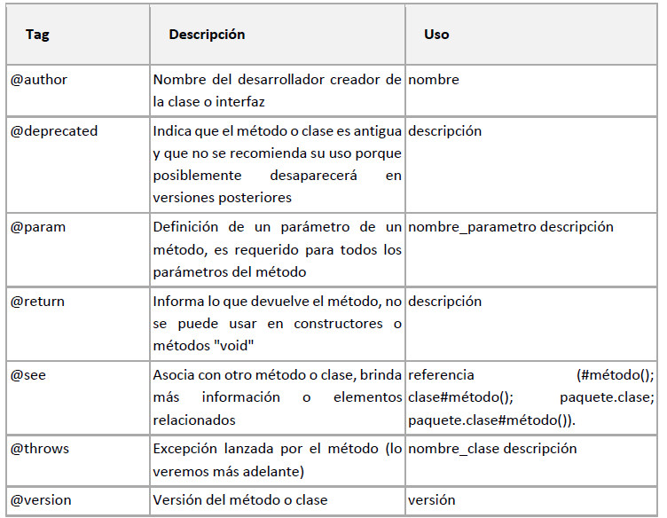

Slide 5
Las etiquetas @author y @version se usan para documentar clases e interfaces. No son válidas en cabecera de constructores ni métodos.
La etiqueta @param se usa para documentar constructores y
métodos.
La etiqueta @return se usa solo en métodos de tipo función.
Dentro de los comentarios se admiten etiquetas HTML, por ejemplo con @see se puede referenciar una página web como link para recomendar su visita de cara a ampliar información.

Slide 6
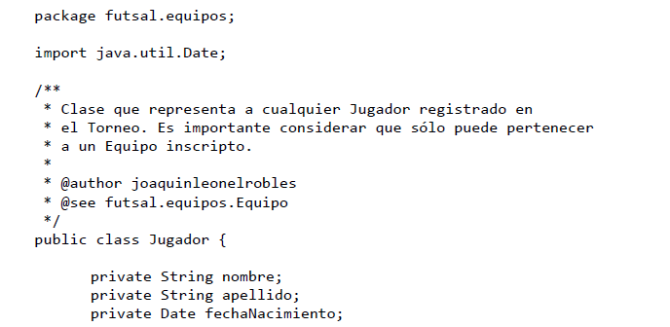

Slide 7
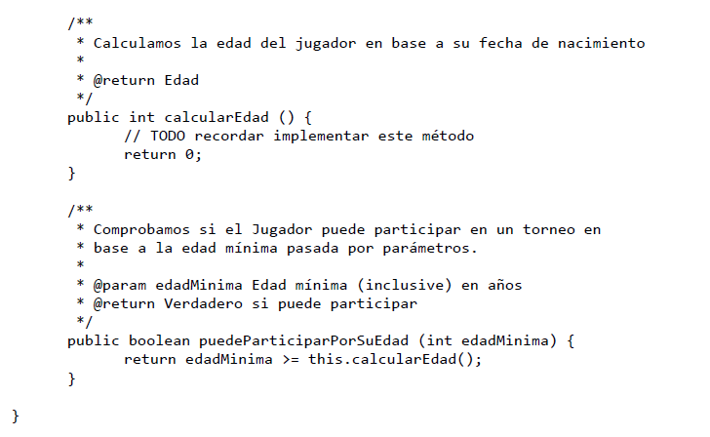

Slide 8
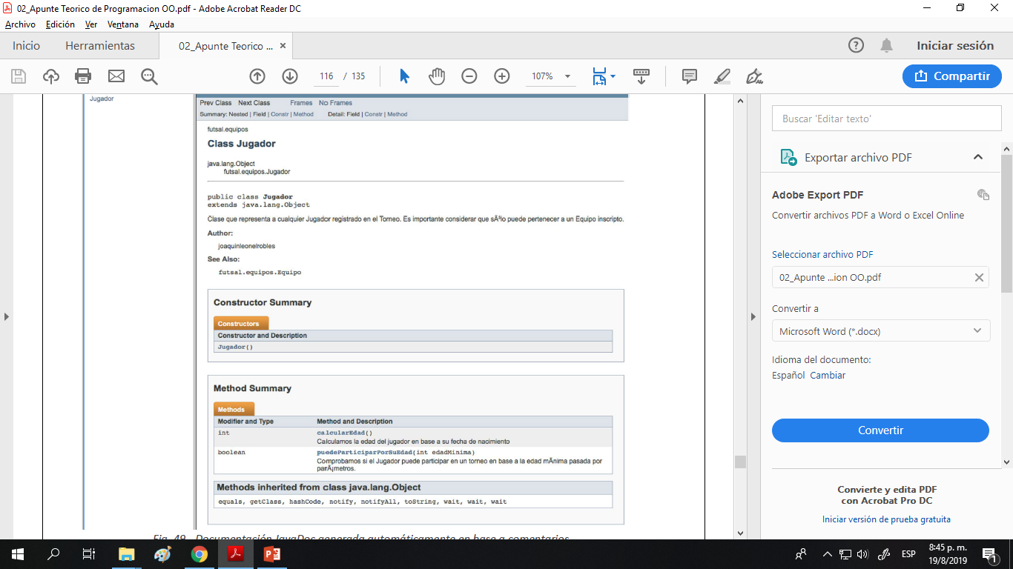

Slide 9



